Slide 1
Информационное поле в работе педагога социального, использование в работе сети Интернет
ГУО «СПЦ Поставского района»
Педагог социальный Танона М.П

Slide 2
Правовое поле педагога социального в использовании в работе сети Интернет
Указ Президента Республики Беларусь от 01 февраля 2010 г. № 60 "О мерах по совершенствованию использования национального сегмента сети Интернет"
Постановлением Совета Министров Республики Беларусь от 29 апреля 2010 № 645 «Положение о порядке функционирования интернет-сайтов государственных органов и организаций»

Slide 3
Сайт Министерства образования Республики Беларусь https://edu.gov.by/
Размещен подробный каталог официальных Интернет-ресурсов Республики Беларусь, официальных информационных ресурсов системы образования нашей страны, а также перечень сайтов подведомственных Министерству образования Республики Беларусь средств массовой информации, на каждом из которых, как правило, систематически размещается информация, полезная для организации воспитательной работы

Slide 4
Национальный правовой Интернет-портал Республики Беларусь https://www.pravo.by/
Актуальная и достоверная правовая информация
•Только проверенные новости из мира права
Комментарии специалистов
Оперативная информация об обновлениях белорусского законодательства

Slide 5
Детский правовой сайт https://mir.pravo.by/
Проект разработан для детей и подростков с целью помочь им получить юридические знания, ответить на «взрослые» вопросы, дать совет в сложных ситуациях, рассказать о законодательстве Республики Беларусь и правах граждан нашей страны.
Цель проекта – развить морально-нравственные качества ребят, сформировать у детей и подростков позитивный образ права как государственного института, воспитать чувство важности прав ребенка, а также последовательно выработать у них не только знания и навыки, но и ценностные установки, которые будут необходимы им для жизни и деятельности в демократическом обществе. Для достижения поставленной цели вся правовая информация на данном сайте подается в увлекательной и доступной форме, в том числе через игровые ситуации.

Slide 6
Сайт Национального центра усыновления Республики Беларусь http://www.nacedu.by/
Размещена информация о порядке усыновления детей-сирот, советы психологов и юристов, а также истории усыновителей, интересные статьи о воспитании детей, семейных взаимоотношениях и другая информация

Slide 7
ИНТЕРНЕТ-РЕСУРСЫ РЕСПУБЛИКИ БЕЛАРУСЬ
http://president.gov.by - Официальный Интернет-портал Президента Республики Беларусь
http://government.by - Совет Министров Республики Беларусь
http://www.sovrep.gov.by - Совет Республики http://house.gov.by - Палата представителей Национального собрания Республики Беларусь
http://www.belarus.by - Официальный сайт Беларуси
http://www.belta.by - сайт БелТА

Slide 8
Образовательные Интернет-ресурсы Республики Беларусь
http://www.edu.by - Белорусский национальный образовательный Интернет- портал
http://www.cis.bsu.by – сайт электронного журнала «Образование в СНГ»
http://giac.unibel.by – Главный информационно-аналитический центр Министерства образования Республики Беларусь. http://ris.unibel.by – Республиканский информационный поисковый узел по вопросам образования
http://cis.unibel.by – сайт Совета по сотрудничеству в области образования государств-участников СНГ
http://rikz.unibel.by – Республиканский институт контроля знаний
http://www.academy.edu.by – сайт Академии последипломного образования
http://www.adu.by – образовательный портал Национального института образования
http://www.nihe.bsu.by – сайт Республиканского института высшей школы

Slide 9
Образовательные Интернет-ресурсы Республики Беларусь
http://www.ripo.unibel.by – портал Республиканского института профессионального образования
http://www.child.of.by/ – сайт Национального центра усыновления Республики Беларусь
http://www.nchtdm.com/ – сайт Национального центра художественного творчества детей и молодежи
http://www. rcttu.info – сайт Республиканского центра технического творчества учащихся
http://www.eco.unibel.by – сайт Республиканского экологического центра детей и юношества
http://www.rctkum.com – сайт Республиканского центра туризма и краеведения
http://www.zubronok.unibel.bу – сайт Национального детского образовательно-оздоровительного центра ”Зубренок

Slide 10
Образовательные Интернет-ресурсы Республики Беларусь
http://profedu.unibel.by – сайт методической поддержки профессионального образования
http://tvoi-mir.unibel.by – сайт методической поддержки развития интеллектуальных и творческих способностей учащихся
http://www.nlb.by - Интернет-портал Национальной библиотеки Беларуси
http://npb.unibel.by - сайт Научно-педагогической библиотеки
http://mp.minsk.edu.by – Минский городской методический портал
http://ipk.minsk.edu.by – сайт Минского городского института развития образования.
http://iso.minsk.edu.by – сайт центра информационных ресурсов системы столичного образования МГИРО
http://iro.vitebsk.by - Витебский областной институт развития образования

Slide 11
Белорусские детские сайты
Народныя казкі для дзетак ад ЮНІСЕФ
www.kazki.unicef.by
Сайт «Эльфик»
www.elfik.by
Сайт Министерства обороны Республики Беларусь «Детям об армии»
www.deti.mil.by
Сайт РОО «Белорусский Детский Фонд»
www.bcf.by
Сайт ОО «Белорусский республиканский союз молодежи»
www.brsm.by
Сайт ДОО «Белорусская республиканская скаутская ассоциация»
www.scout-belarus.org
Сайт ОО «Белорусский Фонд SOS-Детская деревня»
www.sos-villages.by
Портал для детей больших и маленьких
www.deti.by
Семейный портал
www.rebenok.by

Slide 12
Зарубежные детские сайты
Игра для детей про безопасность в интернете
www.wildwebwoods.org
Раскраски для детей
www.raskraska.com
Детский сайт для родителей
www.poznayka.ru
Сайт Международного благотворительного фонда «Дети мира»
www.deti-mira.ru

Slide 13
Профилактика онлайн-насилия в молодежной среде

Slide 14
Профилактика онлайн-насилия в молодежной среде

Slide 15
Интернет-ресурсы по профилактике онлайн-насилия в молодежной среде

Slide 16
Интернет-ресурсы по профилактике онлайн-насилия в молодежной среде

Slide 17
Интернет-ресурсы по профилактике онлайн-насилия в молодежной среде

Slide 18
Интернет-ресурсы по профилактике онлайн-насилия в молодежной среде

Slide 19
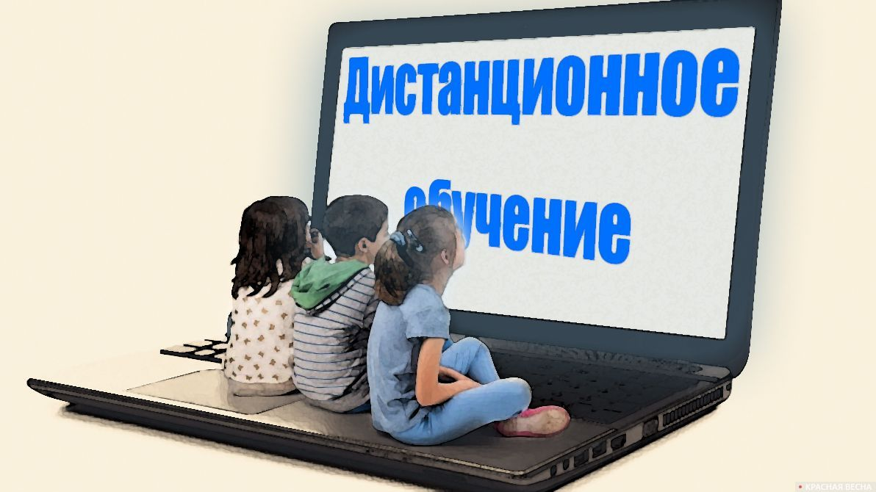
Дистанционное обучение – это один из вариантов образовательного процесса на расстоянии. Взаимодействие преподавателей и учащихся происходит с помощью современных средств коммуникаций: компьютеров, веб-камер, видеоматериалов, почтовых отправлений и пр.

Slide 20
Сервисы онлайн-встречи в режиме реального времени.
Zoom zoom.us/
Сервис для проведения видеоконференций и вебинаров. В бесплатной версии можно проводить встречи до 40 минут и на 100 человек. Ученики могут подключиться к встрече через телефон (рекомендуется установить приложение zoom) или через компьютер. Каждый участник встречи имеет возможность говорить голосом, демонстрировать видео и расшаривать свой экран.

Slide 21
Facebook Live
Трансляция видео прямо с Facebook. Создайте закрытую группу, в которой можно будет запускать Live трансляции и проводить уроки онлайн. Бесплатно. И нет ограничений по времени.

Slide 22
Instagram Live
Трансляция видео с Инстаграм. Можно проводить в своем аккаунте. Если ученики на вас подписаны, то они получат извещение о выходе в эфир. Или создать закрытый аккаунт класса и вести онлайн-встречи там.

Slide 23
WiziQ www.wiziq.com/
Сервис для организации онлайн-обучения. Создается класс, к которому подключаются ученики (они должны создать в этой среде аккаунт). Здесь можно вести общение, публиковать задания и объявления. И можно проводить онлайн-встречи. В бесплатной версии только 10 участников могут подключиться к курсу и к видеовстрече.

Slide 24
Приложения на телефон
Periscope
Приложение для проведения прямых эфиров. Чтобы ученики могли смотреть ваши трансляции, им надо установить это приложение на телефон и создать аккаунт.
Skype
Сервис для проведения видеоконференций. У каждого ученика должен быть аккаунт Skype. Создается группа класса, и в определенное время делается звонок, к которому подключаются все участники группы.
Viber
Приложение-мессенджер, которое позволяет отправлять сообщения, совершать видео- и голосовые VoIP-звонки через интернет. Голосовые вызовы между пользователями с установленным Viber бесплатны (оплачивается только интернет-трафик по тарифу оператора связи). Viber имеет возможность отправлять текстовые, голосовые и видеосообщения, документы, изображения, видеозаписи и файлы
Google Meet
Сервис, который позволяет проводить защищенные видеоконференции.

Slide 25
Тесты для самопроверки С помощью этих сервисов учащиеся могут проверять свое понимание в учебной теме.
LearningApps https://learningapps.org/
Простой сервис, позволяющий создавать различные приложения для самопроверки: текст с пропусками, викторины, классификация, интерактивное видео и т.д.
LearningApps https://learningapps.org/
Простой сервис, позволяющий создавать различные приложения для самопроверки: текст с пропусками, викторины, классификация, интерактивное видео и т.д.
Classtime https://www.classtime.com/
Лозунг платформы — больше времени учителям для работы с учениками. Удобный сервис для создания интерактивного материал разных типов (викторина, истина/ложь, классификация, сортировка, выделение текста) и мониторинга учебного процесса.
Google Form
С помощью форм можно создать учебный тест, форму обратной связи и анкету.
Quizizz http://quizizz.com
Сервис для создания викторин. Ученики проходят викторину, а учитель видит статистику по каждому ученику.

Slide 26
Литература

